Slide 1






Муниципальное дошкольное образовательное учреждение
«Детский сад общеразвивающего вида №30»
Формирование представлений о труде взрослых у детей старшего дошкольного возраста в совместной деятельности со взрослыми
воспитатель: Ковалева З.Б.

Slide 2
Актуальность опыта
Труд-важнейшее средство воспитания. В процессе труда формируется личность ребенка, складываются коллективные взаимоотношения и коммуникативные способности детей.
Вопросы трудового воспитания дошкольников на современном этапе являются актуальными для дошкольного воспитания в целом. Современные родители дошкольников огромное внимание уделяют умственному воспитанию детей, подготовке их к обучению в школе и не всегда придают значение трудовому воспитанию в развитии ребенка. Накладывают свой отпечаток сумашедший ритм современной жизни, нехватка времени и наличие в семье многообразия гаджитов. Взрослым хочется всё сделать самим-быстрее, лучше, аккуратнее, родители даже одежду и обувь покупают сейчас своим детям с целью упрощения им трудовой деятельности (не пуговицы, а кнопки и молнии, не шнурки, а липучки). Также нередко в семейном воспитании трудом наказывают за плохое поведение, что вызывает у детей негативное отношение к труду.

Slide 3
Новизна опыта
Новизна опыта заключается в следующем:
-использование сказок для приобщения детей к труду;
-использование операционных схем для трудовой деятельности;
-разработка нестандартных занятий и праздников по трудовому обучению в детском саду;
-оформление в группе «Центра ручного труда»,
-изготовление дидактических псобий;
-использование виртуальных экскурсий;
-использование проектной деятельности.

Slide 4
Цели изадачи опыта:
Цель – формирование положительного отношения к труду, желания и умения трудиться, нравственно ценных качеств, уважение к труду взрослых.
Обучение детей трудовым умениям
Воспитание в детях уважительного отношения к труду
Воспитание нравственно-волевых качеств, мотивов деятельности
Воспитание гуманного отношения к окружающим

Slide 5
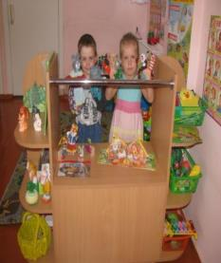
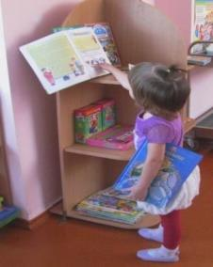
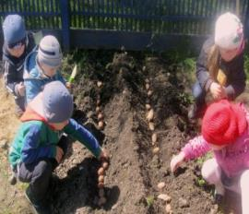
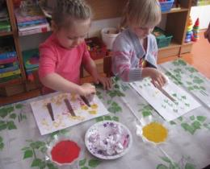
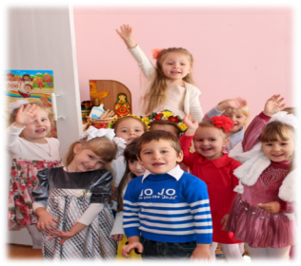
Воспитание должно развить в человеке привычку и любовь к труду, оно должно дать ему возможность отыскать для себя смысл в жизни.
К.Д. Ушинский

Slide 6

Формы работы с детьми
-НОД
Прздники и вечра развлечений
Чтение художественной литературы о труде и профессиях
Целевые прогулки
Дидактические и настольно-печатные игры
Проведение мастер-классов
Проектная деятельность
Интервью
Виртуальные экскурсии
Дежурства
Ручной труд

Slide 7
чтение
творчество
наблюдение
Знакомство дошкольников с профессиями
экскурсии
сюжетно-
ролевые игры
дидактические игры
рассматривание

Slide 8
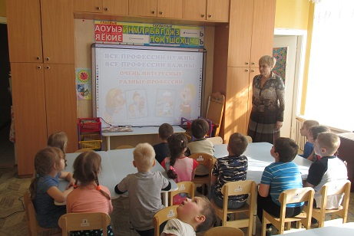
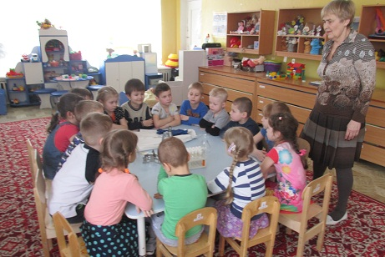
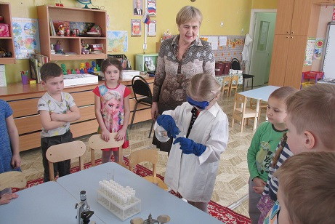
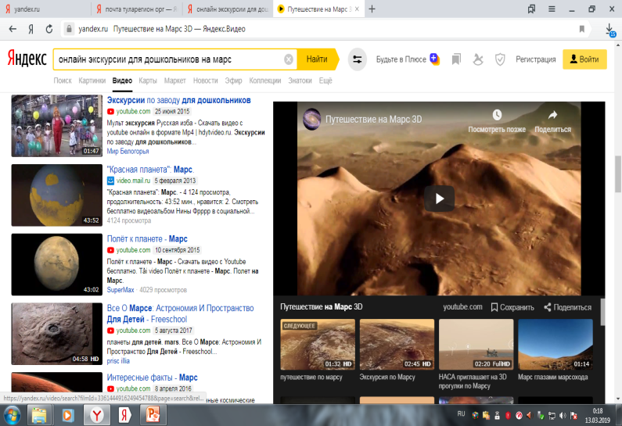
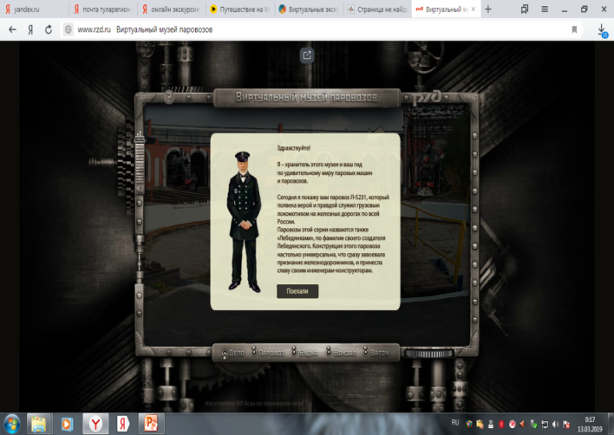

Slide 9
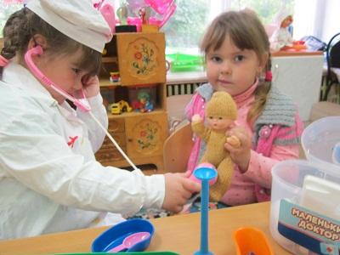
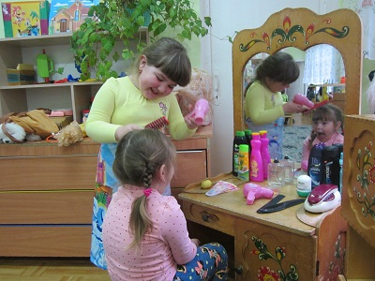
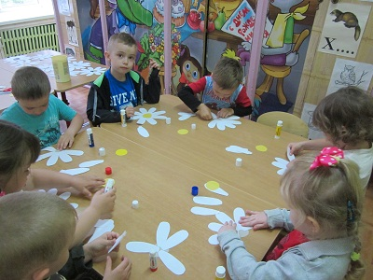

Slide 10
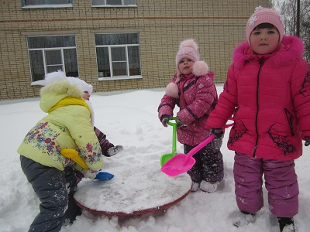
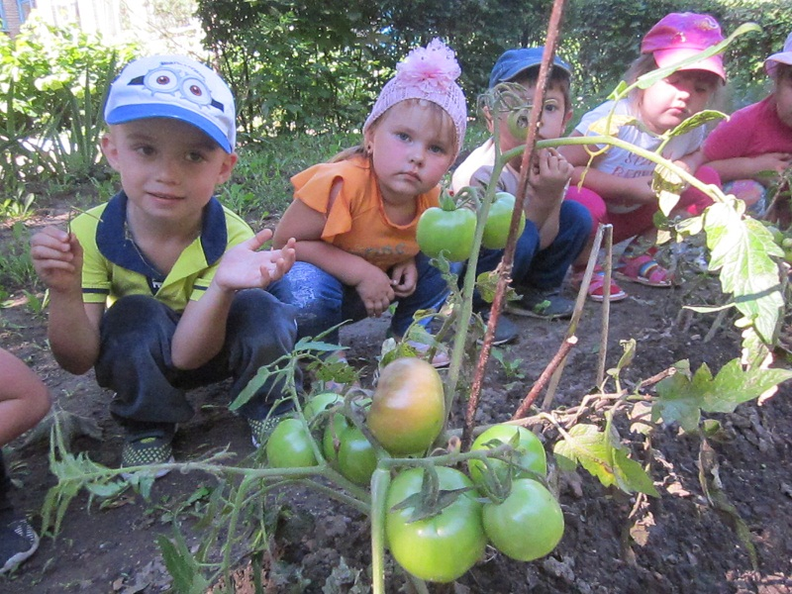
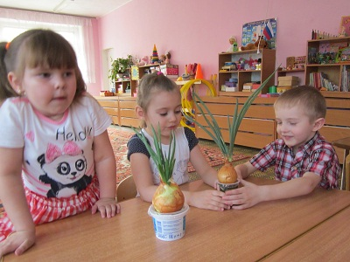

Slide 11
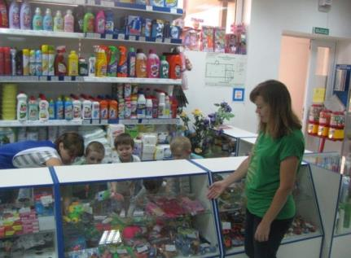
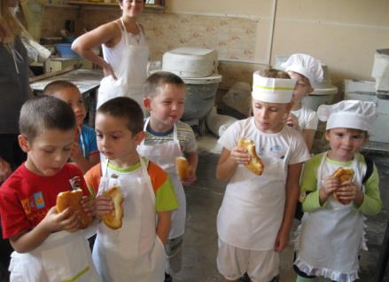
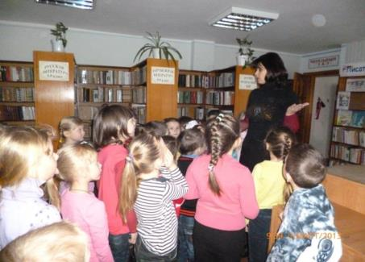

Slide 12
Формы работы с родителями
Родительские собрания
Мастер-классы
Совместные мероприятия:праздники, экскурсии, поездки
Круглые столы
Семинары
Участие в конкурсах, проектах, выставках различного уровня
Субботники

Slide 13
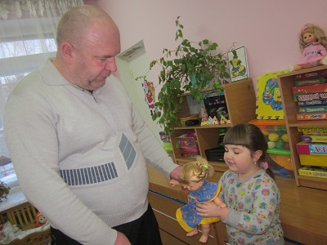
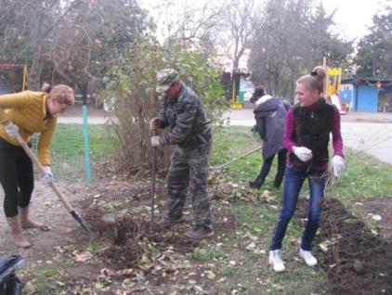
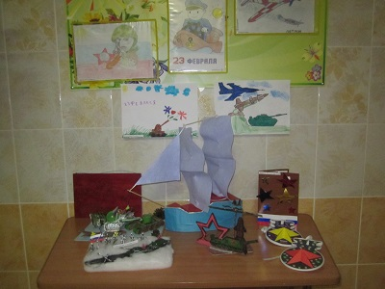
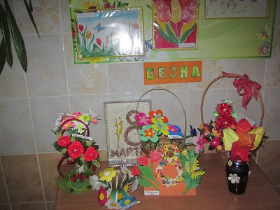

Slide 14
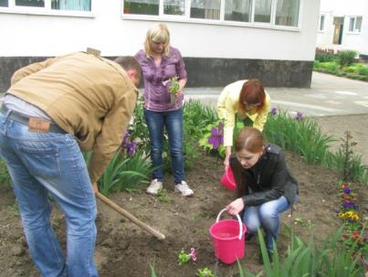
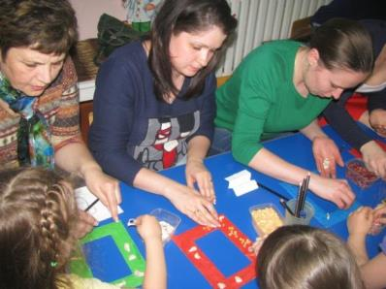
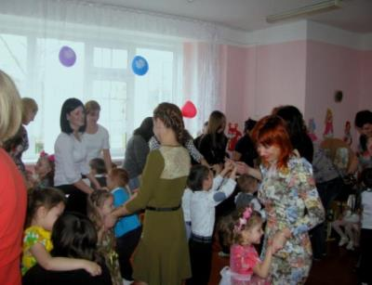

Slide 15
Результативность
В процесе организации трудовой деятельности под руководством воспитателя дошкольники овладели рядом трудовых умений, определенными навыками подготовки к школе:любознательность, самостоятельность, наблюдательность, умение делать выводы, устанавливать причинно-следственные связи, целеустремленность и активность.

Slide 16

СПАСИБО ЗА ВНИАНИЕ!

